Slide 1


體育學原理
金湘斌
29

Slide 2
運動的對象與要件（上）
第一部分：運動的行為
一、人類的運動現象
二、人類的心智現象
三、人類的體育活動
第二部分：各觀點分類下的運動
一、生物的觀點分類
二、地理的觀點分類
三、社群的觀點分類

Slide 3
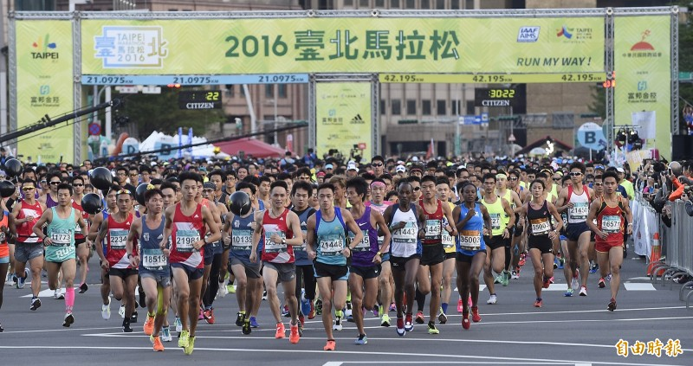
運動的行為
「運動」的主體是「人」，
「人」是「運動」的主體。
例如：田徑、足球、籃球、游泳等運動項目。
圖一：2016年臺北馬拉松
來源：http://sports.ltn.com.tw/news/breakingnews/1920903

Slide 4
運動的行為
人類的行為可分為五大領域：
1.生理領域：從受精、出生至老化、死亡的過程。
2.認知領域：與思考記憶有關。
3.情意領域：個人對外在事件、對他人和對自我所產生的內在反應。
4.社會領域：個人對外在事件、對他人和對自我的外在反應。
5.精神領域：生命的精神層面（宗教信仰、人倫道德等）

Slide 5
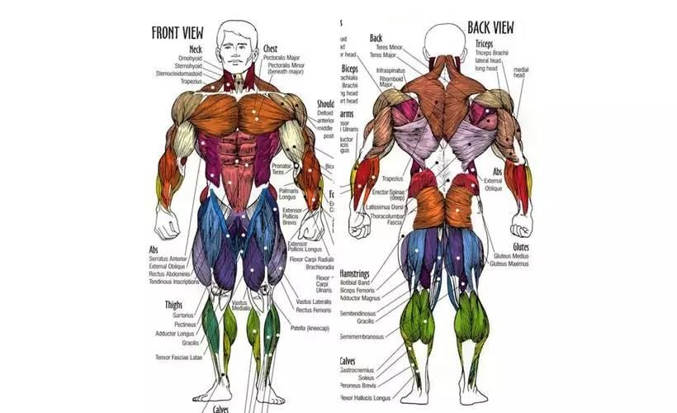
運動的行為
一、人類的運動現象
二、人類的心智現象
三、人類的體育活動
圖二：人體肌肉
來源：http://www.wujue.com/Photo/rtjp/200509/157.html

Slide 6
運動的行為
人類的運動現象
人類身體維持生命運作的兩大機能：1.機械原理的運動。2.生理機能的能源。
1.機械原理：人類的結構由骨頭做支撐、以肌肉做連結、由神經做傳導、以關節為支點，形成機械原理的運動實體。（雙腳直立：行走、跑步；雙手持物：搬物品；全身軀幹：四肢結合，完成許多複雜的運動行為。）
2.生理機能：呼吸系統與消化系統的必要性，才能協助「人體機械」的運轉，完成人體的運動行為。
人類的運動現象是與生俱來的本能，這些「運動現象」並不等同於體育運動競賽。

Slide 7
運動的行為
人類的心智現象
「身心健全發展」、「身心一元」，「心」指的就是「心智」部分。
「心」為「心智（形而上）」部分
「身」為「身體（形而下）」部分
人類的心智現象是與生俱來的，若沒有配合肢體的「運動行為」，亦不能稱之為「體育活動」。

Slide 8
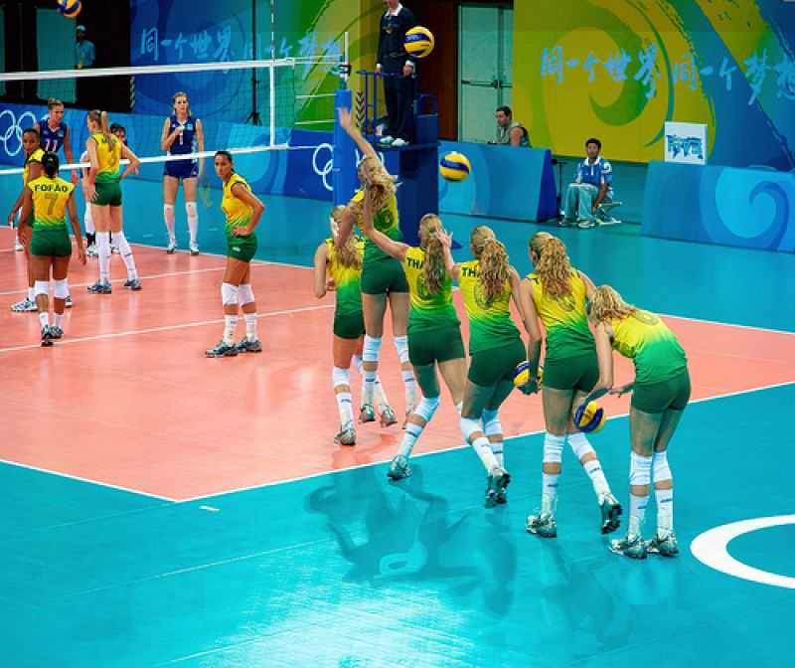
運動的行為
人類的體育活動
人類的「體育活動」＝「運動現象」＋「心智現象」
人類的運動行為是一種「身心合一」的行為，必須結合人的身體和心智，才能稱之為「人在運動」，或稱在從事「體育活動」。
圖三：排球發球分解動作
來源：http://volleyball.biji.co/index.php?q=news&act=info&id=1168

Slide 9
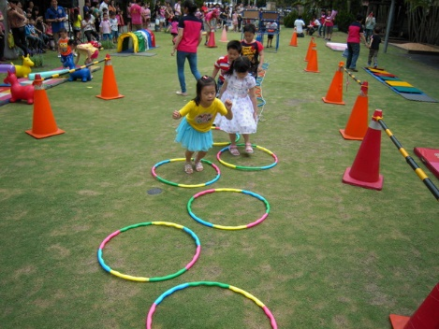
各觀點分類下的運動
一、生物的觀點分類
二、地理的觀點分類
三、社群的觀點分類
圖四：幼兒體育活動
來源：http://photo.pchome.com.tw/capsapple2000/139727854853

Slide 10
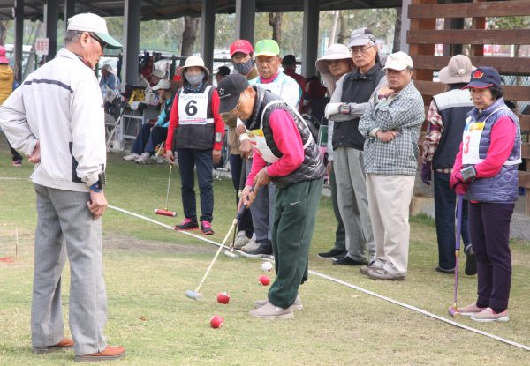
各觀點分類下的運動
一、生物的觀點分類
（一）從年齡來分：不同年齡層生理結構不同，運動能力也不同，選擇的運動項目亦不同。
例如：「幼兒（幼兒體能）」、「少年、青少年、青年人（學校體育）」、「成年人（成人體育）」、「中老年人（長青、高齡體育）」。
圖五：銀髮族體育運動活動
來源：http://www.epochtimes.com/b5/17/12/26/n9994724.htm

Slide 11
各觀點分類下的運動
一、生物的觀點分類
(二)從性別來分：男性、女性。
男女性別在生理條件有先天上的不同，在運動表現上自有所差異。
男性：具有挑戰、冒險、刺激、衝撞的運動項目較為男性所偏愛，故傳統熱門運動項目均有男性化的傾向，以及富有「男子氣概」。
女性：因受「父權社會」的影響，文靜、柔美、婉約等成為女性的框架，故在運動項目的選取上也受此影響，但近年已有逐漸改變的趨勢，女性參與運動的機會大幅提升。

Slide 12
各觀點分類下的運動
一、生物的觀點分類
(三)從體質來分：種族、運動障礙者、優秀運動選手。
就運動表現而言，係由體質條件、後天訓練和個人心理素質所構成。其中，體質條件乃是先天條件，深受遺傳影響。
種族：高加索人種（白）、蒙古人種（黃）、尼格羅人種（黑）。各種族間有明顯差異，在運動能力上亦各有千秋。
運動障礙者：身心障礙者、肢體障礙、病患、孕婦、高齡者等。需要靠運動來矯正缺陷，或透過運動來滿足樂趣，故凸顯適應體育的重要性。
優秀運動選手：體質條件較為強勢者，各運動項目均有不同的形態與特性。

Slide 13
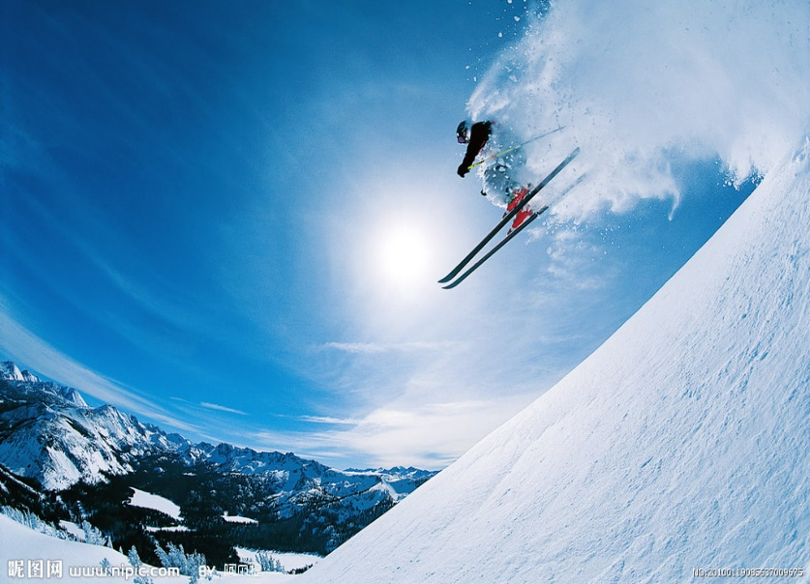
各觀點分類下的運動
二、地理的觀點分類
（一）天候因素：熱帶、亞熱帶、溫帶、寒帶；春、夏、秋、冬。
（二）地貌因素：平地、盆地、丘陵、高山、湖泊、河川、海岸等。
（三）人文因素：人類運用肢體與智慧造就出來的地貌甚至天候的環境。各運動場館、人工滑雪場、人工激流場、人工草皮、夜間照明設備。
https://www.youtube.com/watch?v=s0EhCA-jeeo
圖六：滑雪活動
來源：http://www.nipic.com/show/1/25/303f7a1f0465d3d1.html

Slide 14
各觀點分類下的運動
三、社群的觀點分類
（一）從社會族群來分：1.群居社群（各族群不同文化所產生的不同運動文化特色）。2.同質社群（因應共同的生活特性，所各自發展的特色運動文化。例如：夜跑、土風舞、車聚、釣魚、跳街舞、高爾夫球等）。
（二）從社會階層來分：1.上層社會。2.基層社會。
（三）從流行文化來分：1.大眾團體（又可稱「主流」運動文化）。2.小眾團體（又可稱「邊緣」的運動文化）。
高中街舞運動文化https://www.youtube.com/watch?v=-Xf-2VKcJ4w

Slide 15
參考資料來源
徐元民 (2006)。體育學導論。臺北市：品度。
許義雄 (2017)。現代體育學原理上冊。新北市：揚智文化。

